Slide 1

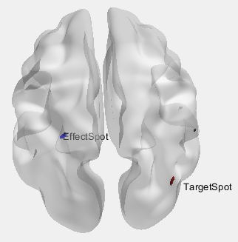
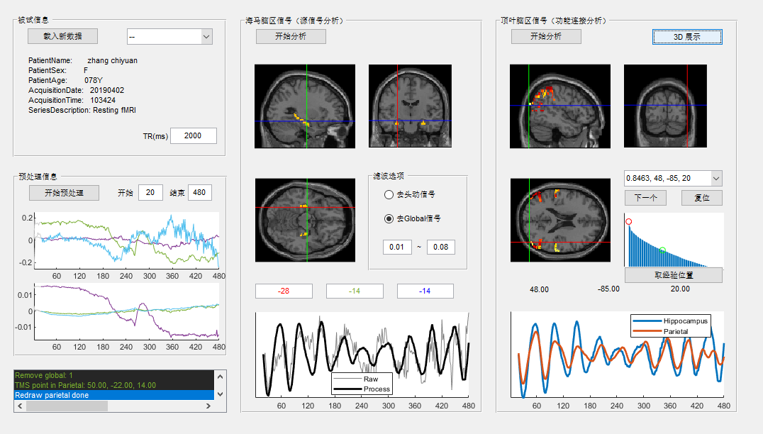
用于静息态fMRI数据的 海马-顶叶功能连接分析软件 使用图解
运行 start_TMSHF 启动程序

Slide 2
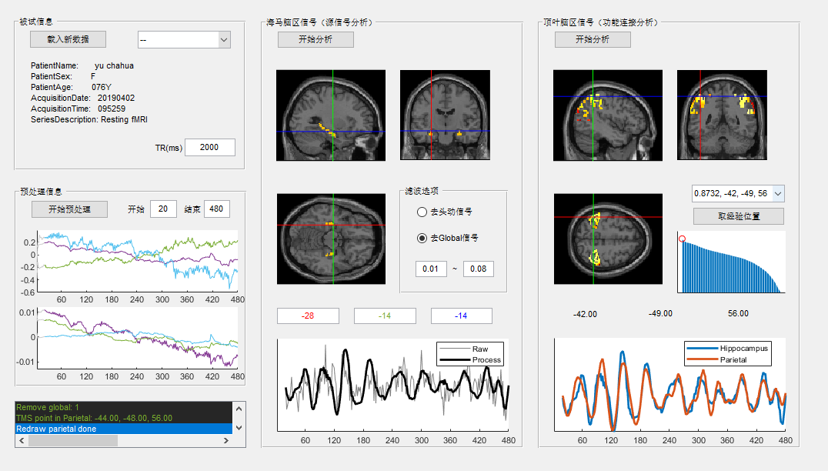
第 一 步
载入数据
第 三 步
海马脑区信号展示
第 二 步
预处理
（耗时较长）
第 四 步
顶叶脑区功能连接分析
黑框为运行状态提示， 有兴趣可以看看。

Slide 3
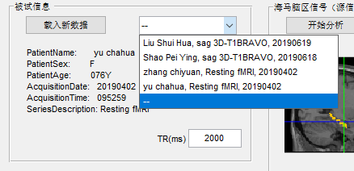
第 一 步 载入数据
载入新数据
载入历史数据
调节TR参数 （调节之后，后续分析会重置）
被试及扫描信息

Slide 4
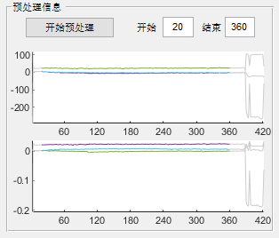
第 二 步 预处理 （耗时较长）
设定开始及结束时间
（后续分析对指定时间段内的信号进行，适用于头动较大的情形）
开始预处理
头动参数
彩色线表示进行后续分析的时间段

Slide 5
第 三 步 海马脑区信号展示
开始分析
信号处理参数
（调节相关参数会进行实时分析）
黄色区域为海马脑区
作用点脑区位置， 可以根据实际需要调节。
作用点脑区的信号
（深色线为处理后的信号， 浅色线为处理前的信号， 作为对照。）

Slide 6
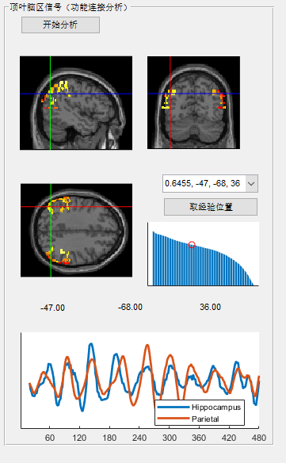
第 四 步 顶叶脑区功能连接分析
靶点脑区位置
（默认为功能连接最大值，可手动选择其他位置）
开始分析
点击此按钮选取经验位置
（-47, -68, 36 mm）
黄色区域为顶叶脑区
展示目前选择的位置在整体功能连接中的分布位置
（值越大，代表连接越强）
靶点脑区的特征信号
（红色线为靶点脑区信号， 蓝色线为作用点的信号， 作为对照。）

Slide 7
功 能 添 加
还增加了3D辅助展示功能
增加了方便的靶点选择功能：
可以通过“下一个”按钮直接选择下一个强功能连接点；
通过“复位”按钮恢复初始状态。

